Slide 1
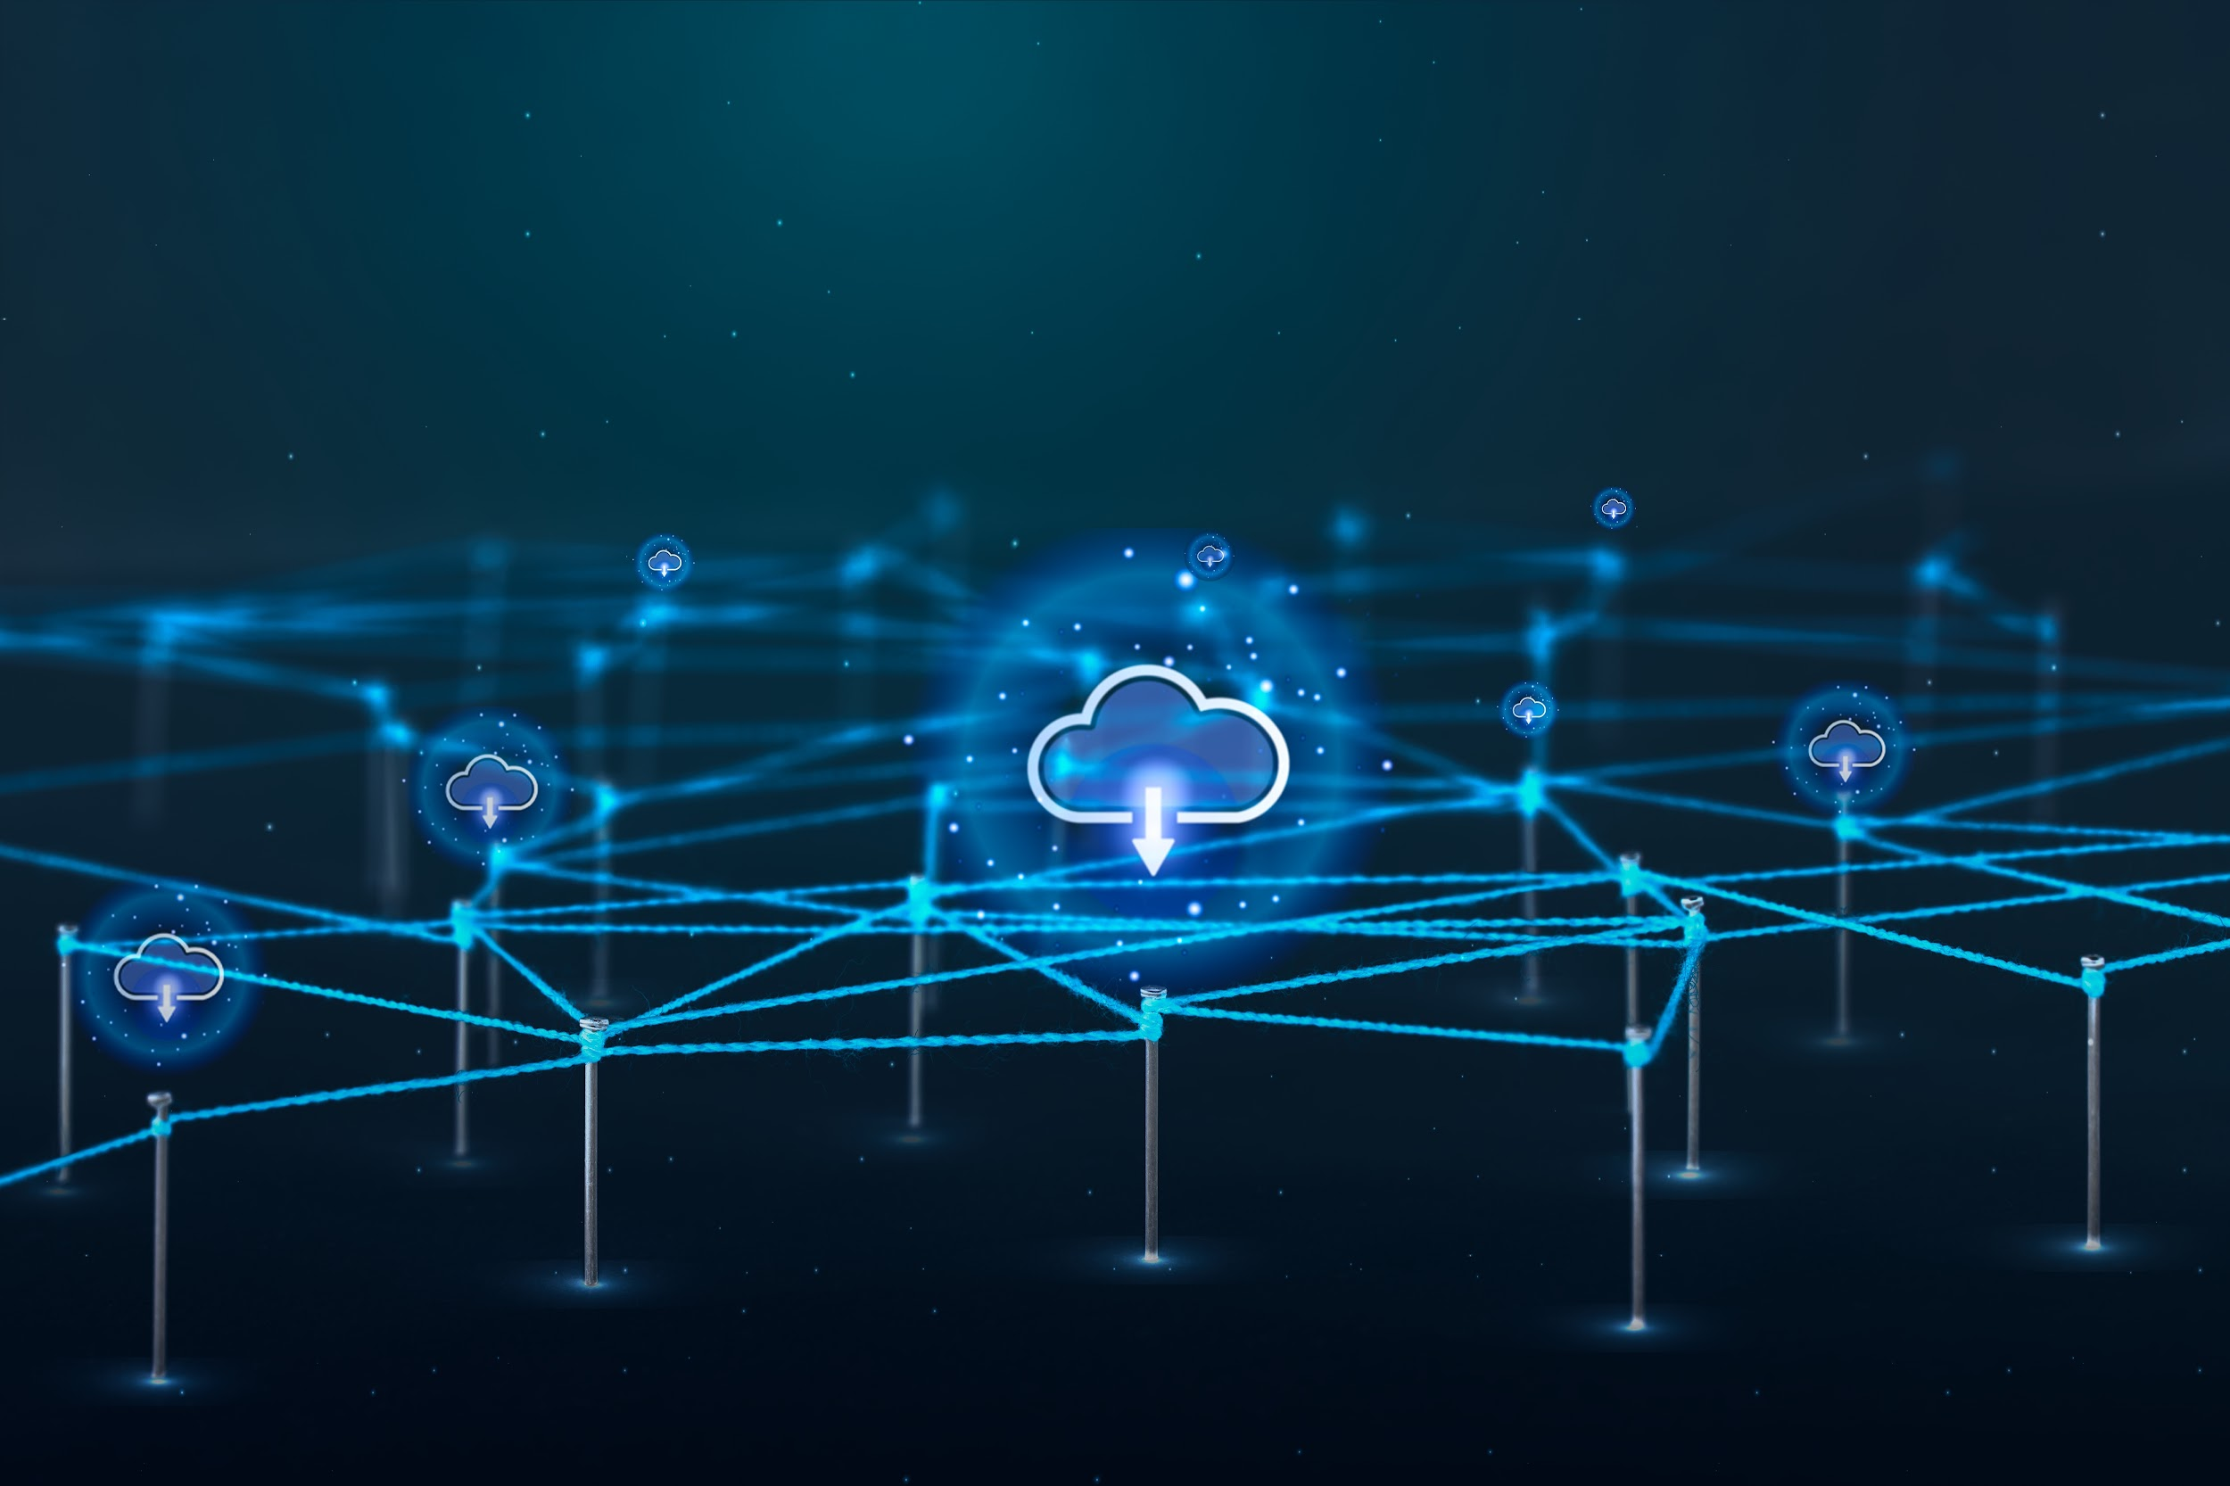
Registros - O Quê, Por Quê e Como?

Slide 2

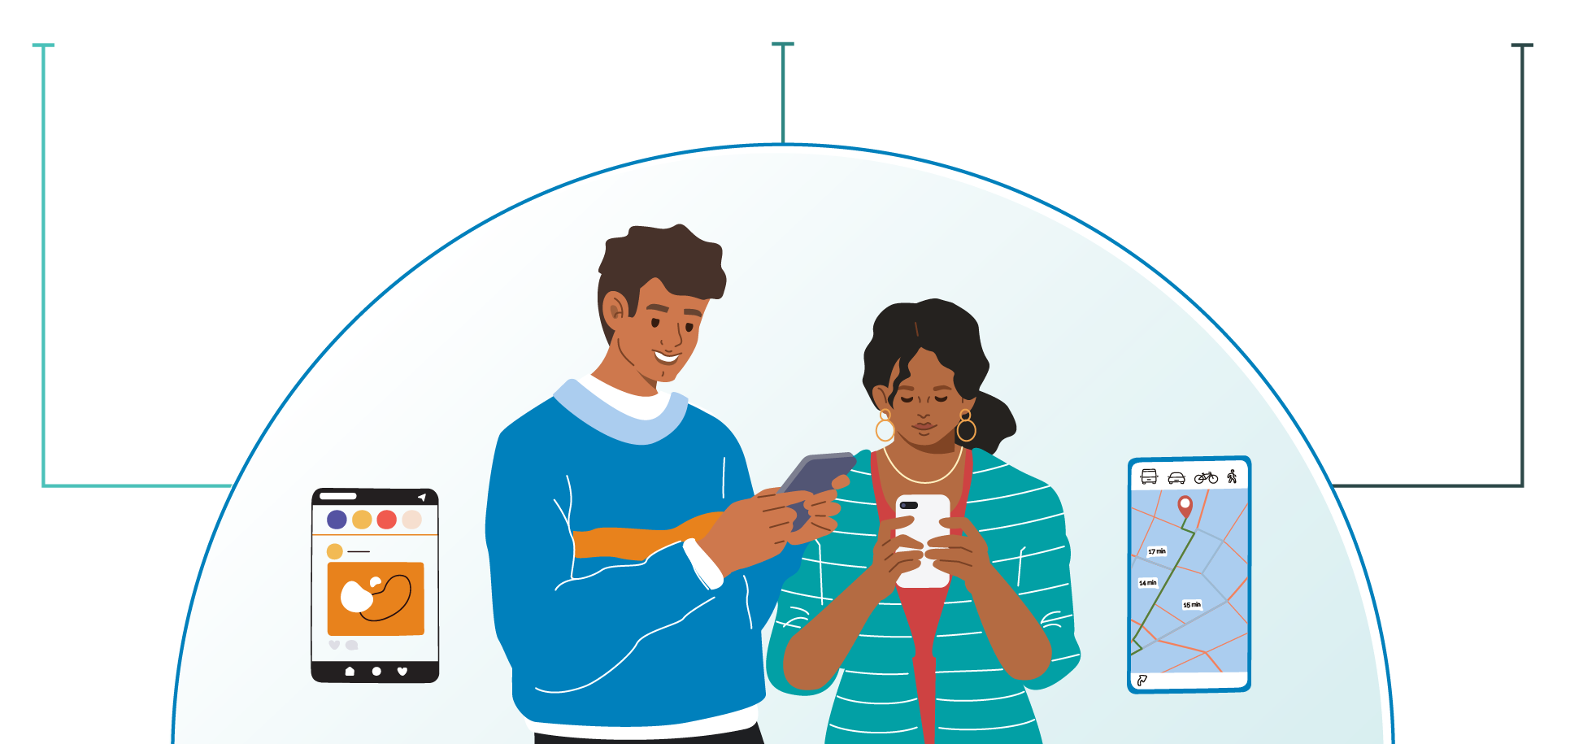
3 pilares da economia digital para o desenvolvimento inclusivo
DIGITAL IDENTITIES Who I Am
DIGITAL ASSETS What I Have
DIGITAL TRANSACTIONS What I Do
Foundational and Functional IDs, Digital / self-sovereign IDs
Digital money, tokens, assets Digitally verifiable (physical) assets, Data and credentials
Payment, trade/commerce, data/credential sharing, education/jobs, etc. via open interoperable networks
O conteúdo deste deck está licenciado sob CC BY-SA 4.0
Notes:
Recapitulação rápida do webinar anterior sobre o poder dos registros e credenciais pelo Dr. Pramod Varma. A santa trindade que forma a base de uma economia digital inclusiva. E se eu pudesse provar quem sou e levar o que tenho comigo, onde quer que precise - isso me permitiria transacionar sem problemas. Já vimos como o dinheiro hoje em dia não precisa ser carregado na forma de notas impressas, mas podemos simplesmente pagar usando os meios digitais disponíveis para nós.
Quem Sou Eu - parece óbvio que identidades digitais são para pessoas - elas também são para organizações e coisas. Por exemplo, temos IDs de empresas, número de registro de veículos, assim como IDs profissionais, IDs de estudante, e assim por diante para indivíduos.
O que Tenho - são essencialmente ativos e credenciais que possuo. Isso novamente parece óbvio para indivíduos que têm ativos como dinheiro, certificados, registros de propriedade, credenciais, tokens, vales. Ativos digitais no contexto de organizações poderiam ser um certificado de crédito de carbono, conformidade com normas do setor, uma escola ou hospital afiliado ao governo, etc., e para coisas, tome como exemplo um carro que possui um certificado de liberação de poluição ou a classificação de energia de um aparelho elétrico.
E quando podemos compartilhar e confiar facilmente na identidade e seus ativos - podemos desbloquear tantas transações com alta confiança e baixo custo.

Slide 3
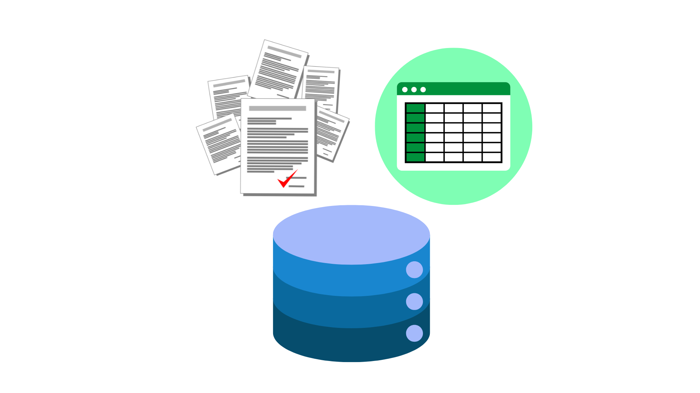




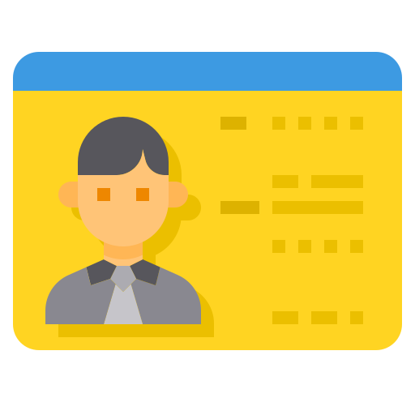


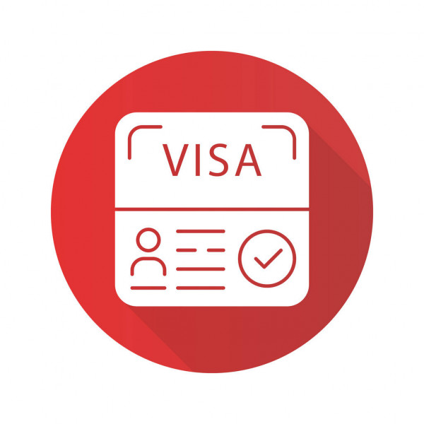

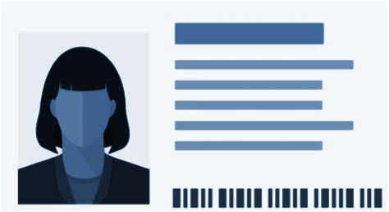
Instituições..
(tanto governamentais quanto privadas)
tem dados…
em documentos, DBs e planilhas...
(Órgãos governamentais, Escolas, Faculdades, Hospitais, Setor Público e Privado)
(Registros de propriedade, Registros de emprego e educação, Registros de imunização de rotina e assim por diante)
que estão obsoletos…!
… levando a ecossistemas digitais fragmentados

Slide 4
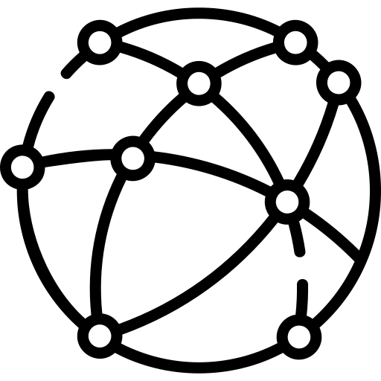

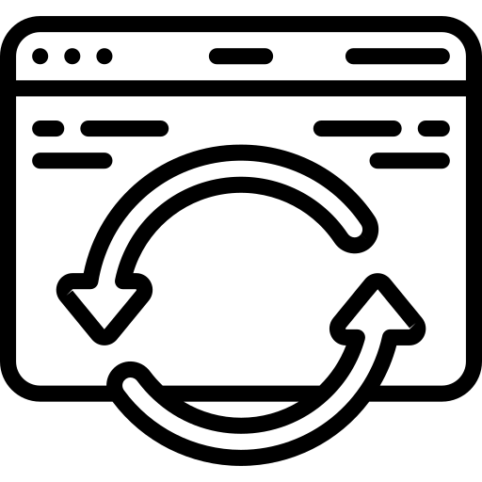

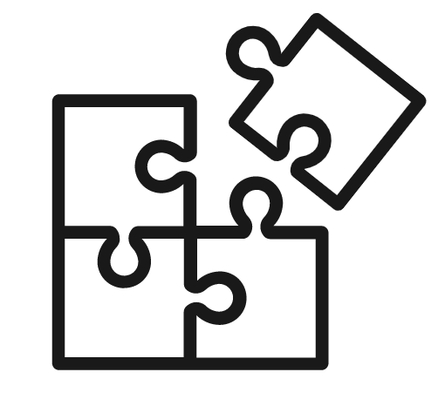

Anos construindo bancos de dados … ainda assim não geram inovação
Sem reutilização
Fragmentação
As informações são recolhidas novamente toda vez que são necessárias
Fragmentação de dados através de várias fontes de dados desconectadas
Órgãos governantes
Neutralidade
Duplicação de registros
Bloqueio de fornecedor
Múltiplas cópias e nenhuma fonte única de verdade - desperdício de dinheiro e tempo!
Informações desatualizadas
Silos restritos
As informações nos sistemas não são precisas
Os dados são restritos a indivíduos
sistemas bloqueados
O conteúdo deste deck está licenciado sob CC BY-SA 4.0

Slide 5
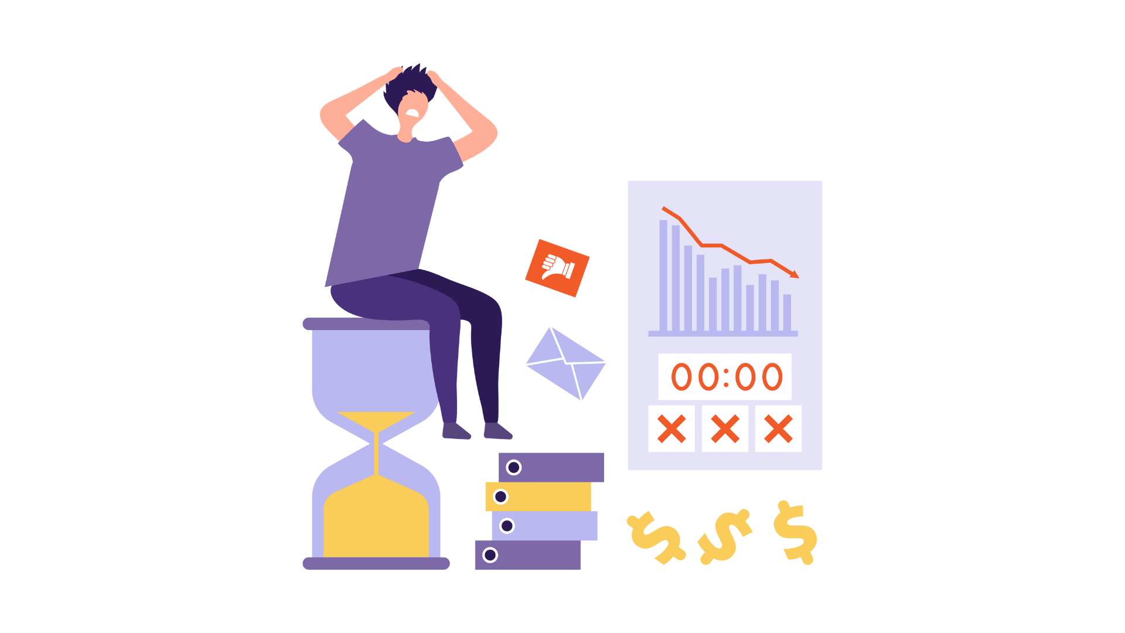
A ausência de informações confiáveis dificulta a entrega de serviços
A inovação sofre quando o custo da confiança é alto

Slide 6
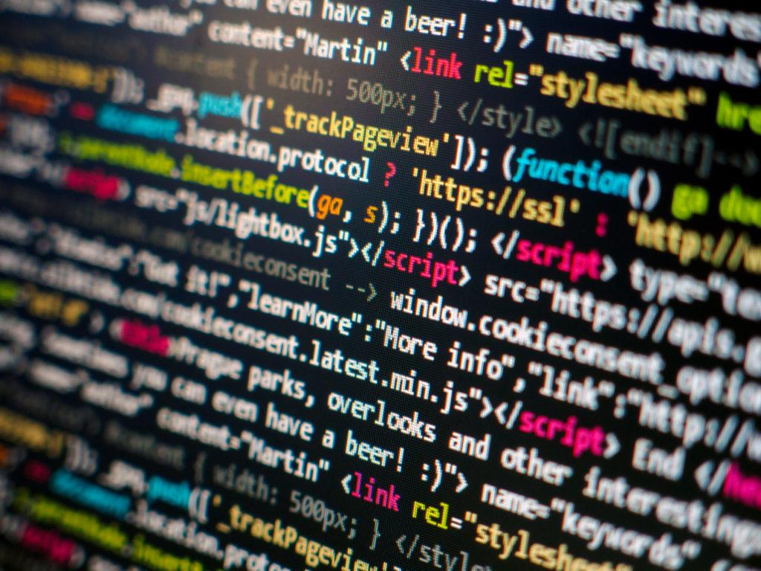
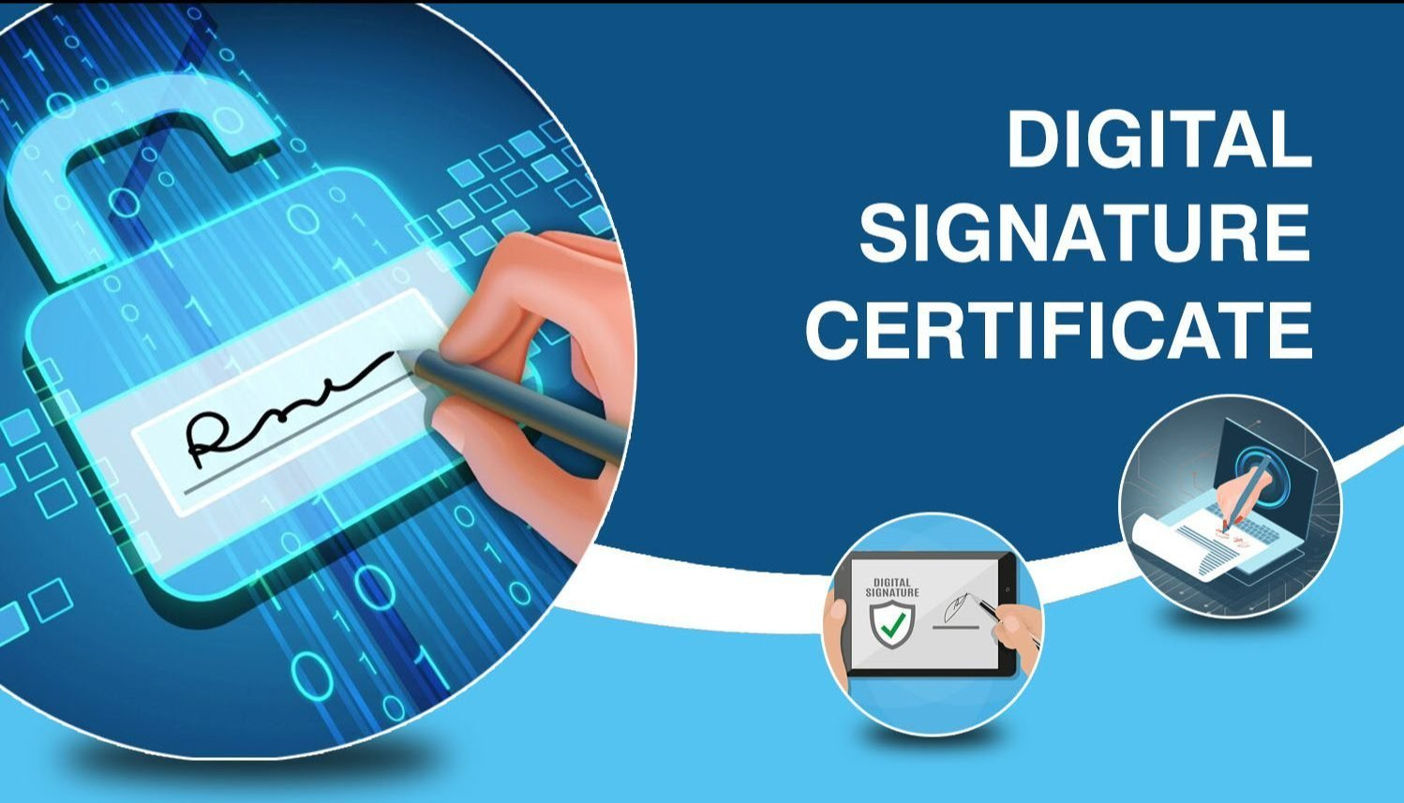
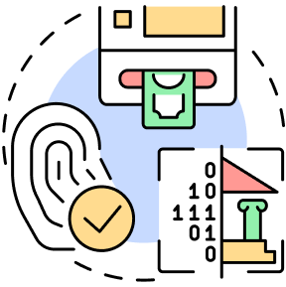
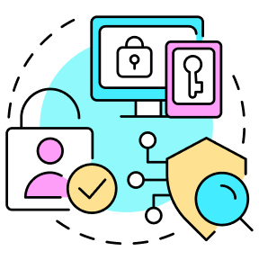
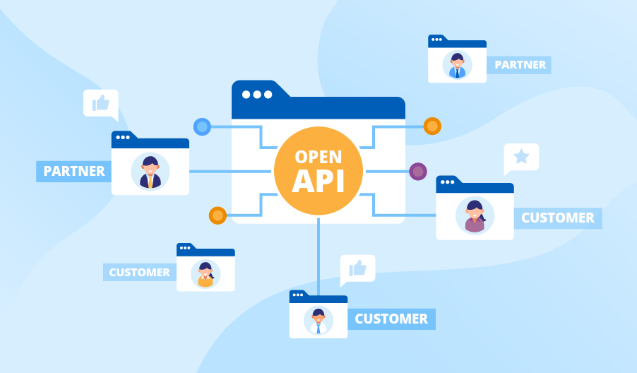
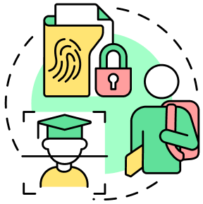
Registros são fontes verificáveis de verdade que são
Legível por máquina
Assinado digitalmente
Acessível via APIs abertas
………...destinadas a criar confiança no ecossistema

Slide 7
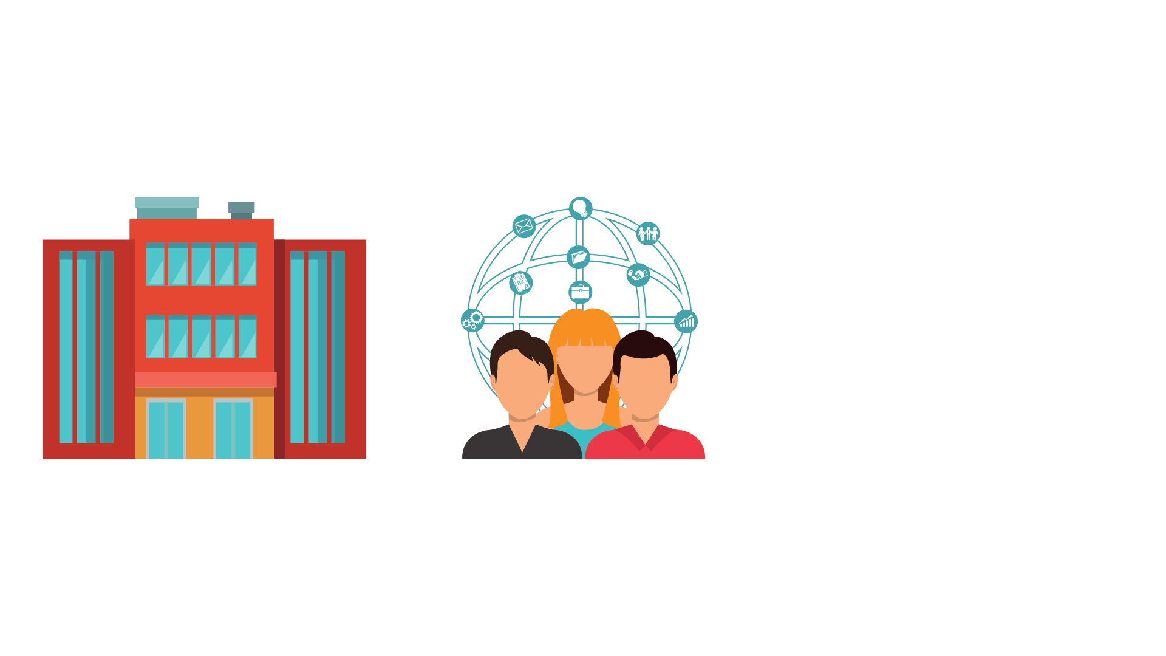


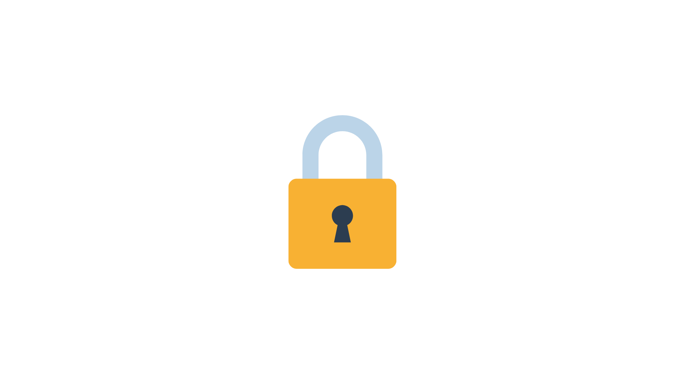
Registros transformam
bancos de dados em
infraestrutura reutilizável
garantindo que
permaneça atualizado
+ APIs abertas
Registro
Assinado digitalmente; Legível por máquina
Dados
Banco de dados
Departamento do Governo
Departamento do Governo

Slide 8
Conjunto de casos de uso - 1/2
Um Registro Profissional de Saúde onde todos os profissionais de saúde, incluindo médicos e enfermeiros, seriam registrados e verificados, permitindo que os cidadãos tenham acesso a profissionais verificados e autênticos
Um Registro de Estabelecimento de Saúde onde instituições médicas são catalogadas, permitindo que os pacientes encontrem instalações próximas com os serviços de que precisam, assegurados de sua qualidade e autenticidade
Um Registro de Agricultor que perfila trabalhadores agrícolas e suas terras, conectando-os com ajuda governamental direcionada e recursos agrícolas.
Um Registro de Propriedade Rural que cataloga propriedades agrícolas, auxiliando no planejamento do uso sustentável da terra e na alocação de subsídios.
Um Registro de Órgãos incluindo Registro de Promessas, Registro de Recipientes, Registro de Doadores que conecta doadores com recipientes, agilizando processos de transplante de órgãos e salvando vidas.
Um Registro de Medicamentos que lista produtos farmacêuticos aprovados, ajudando profissionais de saúde e cidadãos.
Um Registro de Veículos que registra todos os detalhes de propriedade de veículos, facilitando a atuação eficiente das forças de segurança.

Slide 9
Conjunto de casos de uso - 2/2
Um Registro de Programas Governamentais que conecta todos os cidadãos elegíveis a todos os programas/indicações de bem-estar oferecidos pelo governo.
Registros Educacionais - Pais procurando instituições educacionais credenciadas em sua área para seus filhos e podendo comparar os programas, avaliações e instalações oferecidas por cada uma.
Um Registro de Estudantes que acompanha o progresso acadêmico, facilitando oportunidades de bolsa de estudos para alunos.
Um Registro Nacional de Identidade que armazena de forma segura as identidades dos cidadãos, simplificando o acesso a serviços públicos e aprimorando a segurança nacional.

Slide 10



Obrigado!
Centro de Infraestrutura Pública Digital

